Slide 1
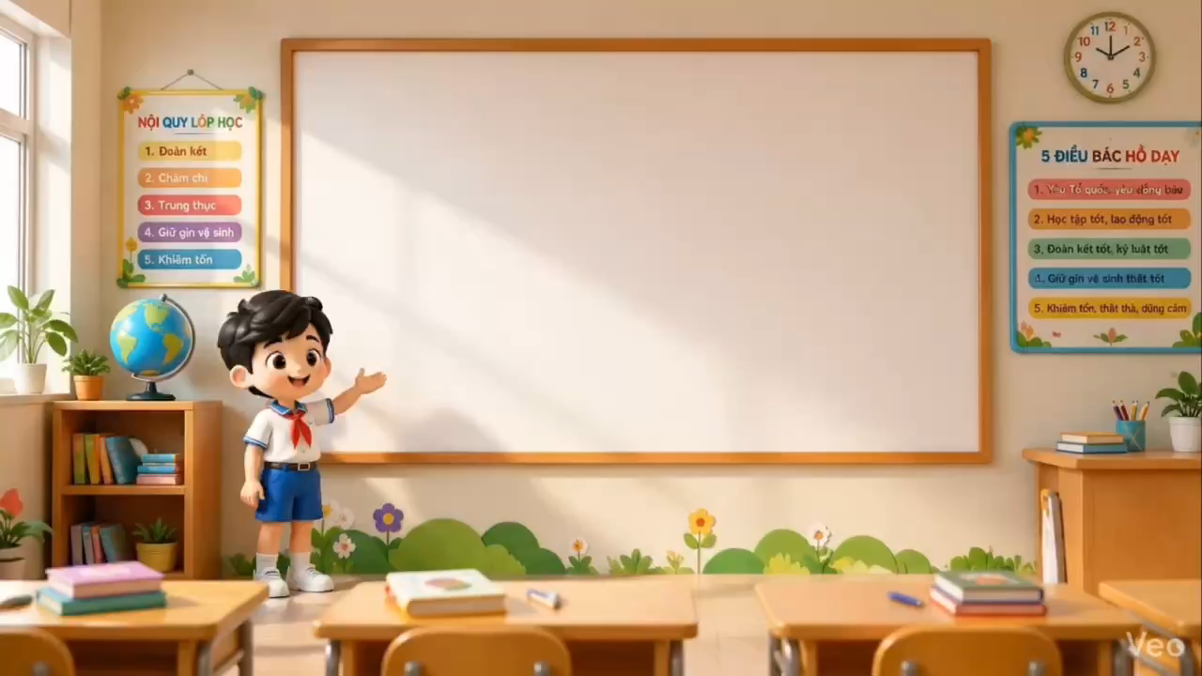

Slide 2














Slide 3




Slide 4
Chọn 1 trong 2 đề dưới đây:
Đề 1: Viết đoạn văn nêu ý kiến tán thành
hoạt động ủng hộ, giúp đỡ các bạn học sinh vùng thiên tai.
Đề 2: Viết đoạn văn nêu ý kiến tán thành phong trào trồng và bảo vệ cây xanh.

Slide 5


Slide 6
2. Tự nhận xét bài làm của em theo yêu cầu dưới đây:
– Đoạn văn có sử dụng được từ ngữ thể hiện rõ ý kiến tán thành không?
– Lí do tán thành có sức thuyết phục không?
– Dẫn chứng có phù hợp với lí do không?

Slide 7



3. Viết lại những câu văn mà em muốn chỉnh sửa cho hay hơn.

Slide 8



4. Đổi bài cho bạn để học tập cách viết.

Slide 9

Viết đoạn văn nêu ý kiến tán thành một số sự việc, hiện tượng
Bài văn có 3 phần:
+ Phần mở đầu: Cần giới thiệu được sự việc, hiện tượng và nêu được ý kiến tán thành
của bản thân đối với sự việc đó.
+ Phần triển khai: Trình bày những lí do khiến em tán thành; những dẫn chứng được sử dụng để làm sáng tỏ cho lí do.
+ Phần kết thúc: Khẳng định lại ý kiến tán thành.

Slide 10


Slide 11




VỀ NHÀ
Tìm đọc bài ca dao hoặc bài thơ về quê hương, đất nước (ca ngợi những người có công xây dựng, bảo vệ đất nước hoặc bày tỏ tình yêu, niềm tự hào với vẻ đẹp của quê hương).

Slide 12


